Slide 1

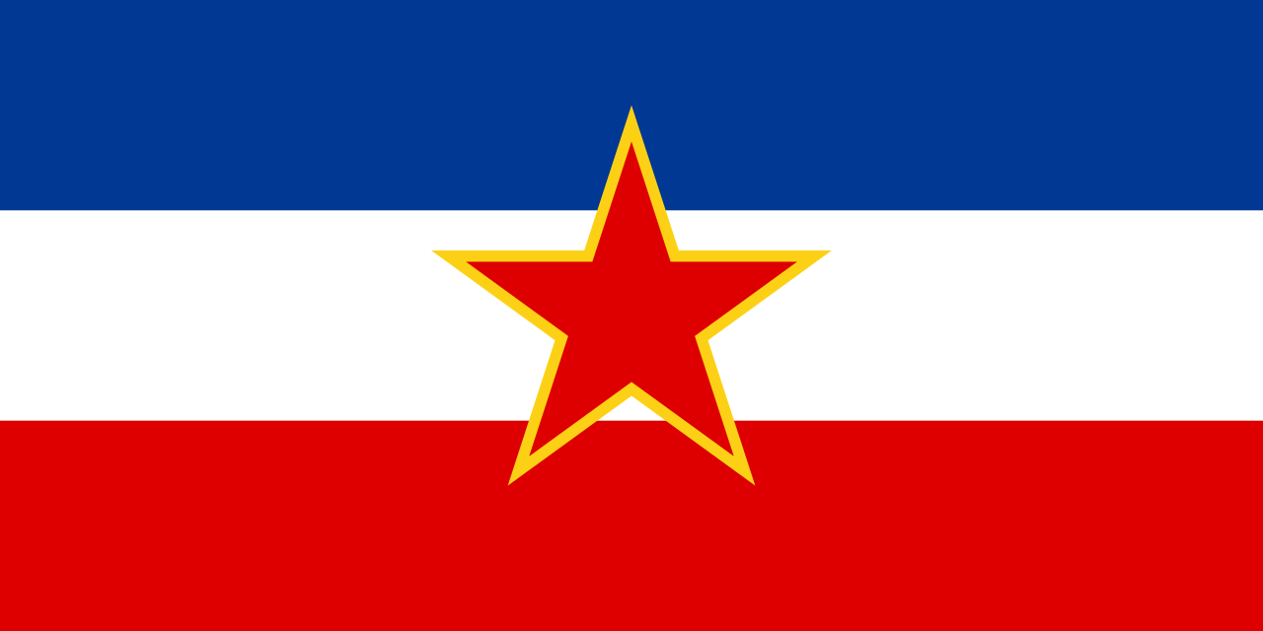
Štáty bývalej Juhoslávie

Slide 2
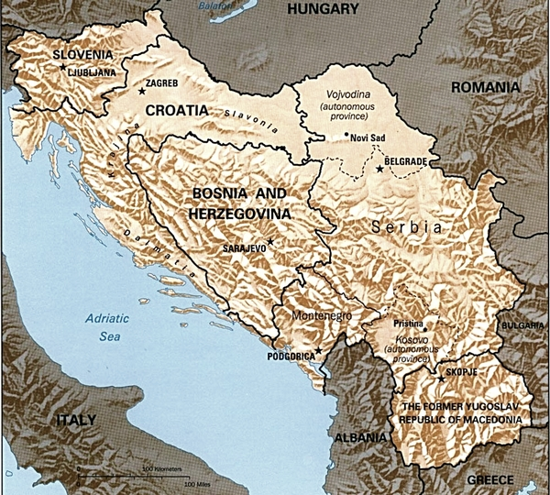
Rozprestierajú sa na Balkánskom polostrove ktorý leží v Juhovýchodnej Európe.
Medzi štáty bývalej Juhoslávie patrí: Slovinsko, Chorvátsko, Srbsko, Čierna Hora, Macedónsko, Bosna a Hercegovina.

Slide 3
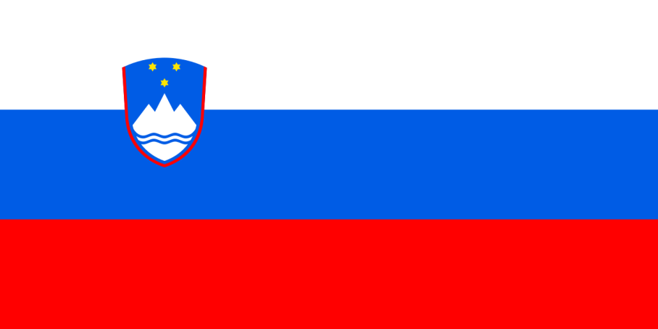
Slovinsko
Hl. mesto je Ľubľana
Poloha:
Leží v SZ časti Balkánskeho polostrova Je najrozvinutejší štát bývalej Juhoslávie
Povrch:
Prevažne hornatý- Julské Alpy, Karavanky
Slovinsko má viac než polovicu rozlohy pokrytú lesmi
Podnebie je mierne až subtropické
Najvýznamnejšími riekami sú: Sáva a Dráva

Slide 4

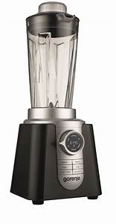
Priemysel:
Strojársky, elektrotechnický, drevospracujúci
Chov najmä hovädzieho dobytka
Čím je Slovinsko známe:
Vyšľachtené kone -LIPICANY, Postojna jaskyňa
Minerálna voda RADENSKÁ
Elektrotechnika GORENJE

Slide 5
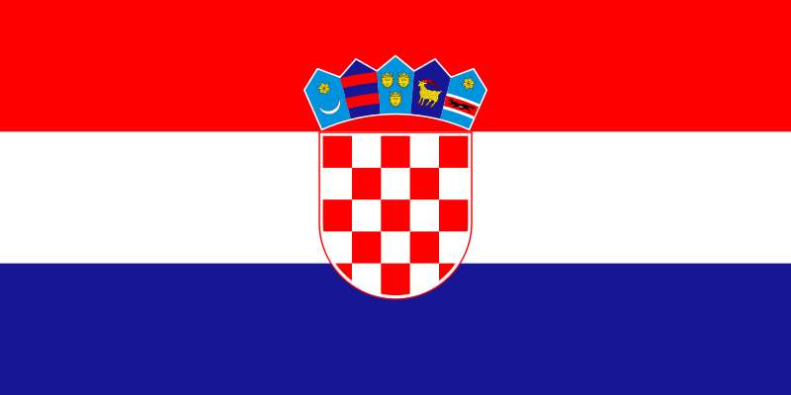
Chorvátsko
Poľnohospodárstvo:
Cukrová repa, kukurica, na pobreží subtropické plodiny: citrusy, olivy a figy
Hl. mesto je Záhreb
Pobrežie :
Členité s prístupom k Jadranskému moru
Tvorí množstvo ostrovov, medzi najväčšie patria Krk a Korčuľa

Slide 6
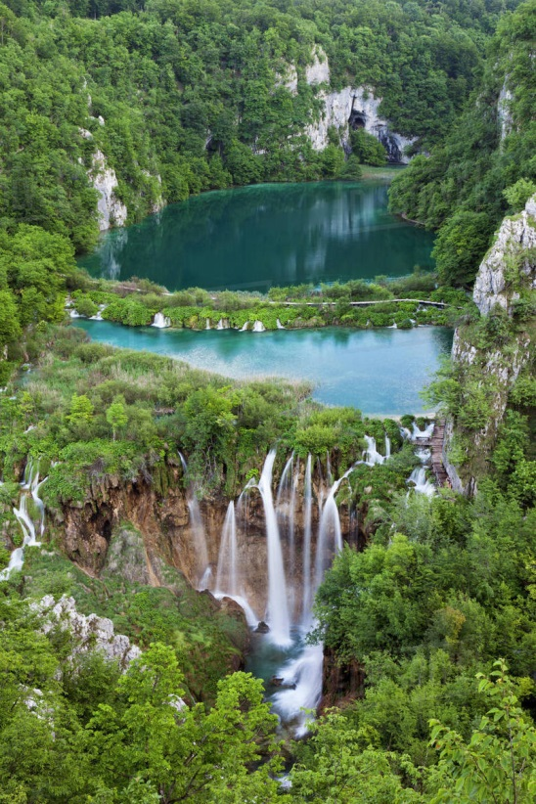
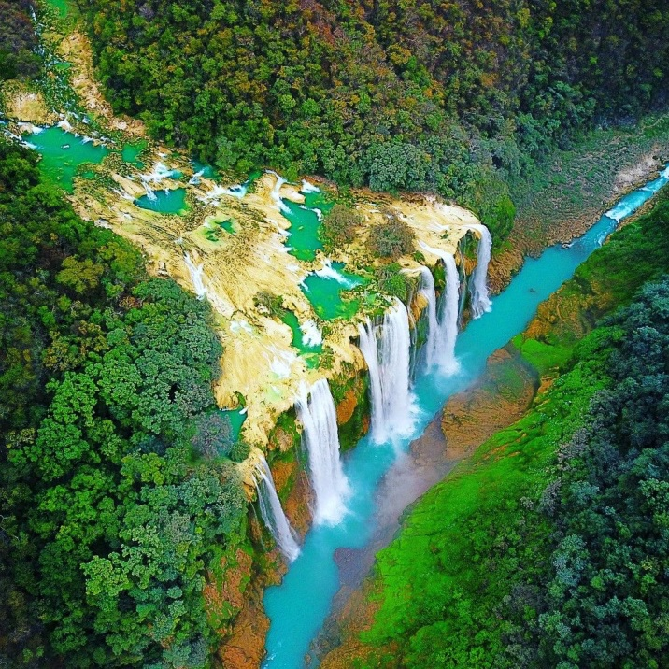
Najväčším prístavom je Rijeka
Cestovný ruch patrí medzi najvýznamnejšie odvetvia.
Turisti navštevujú krajinu kvôli prírodným krásam, historickým pamiatkam, letnej dovolenke.
Čím je známe Chorvátsko:
Krásne pláže, Plitvické jazerá - natáčal sa tu film Winnetou, vodopády Krka.
Priemysel:
Hutnícky (výroba hliníka z bauxitu)
Strojársky (výroba lodí)
Potravinársky

Slide 7
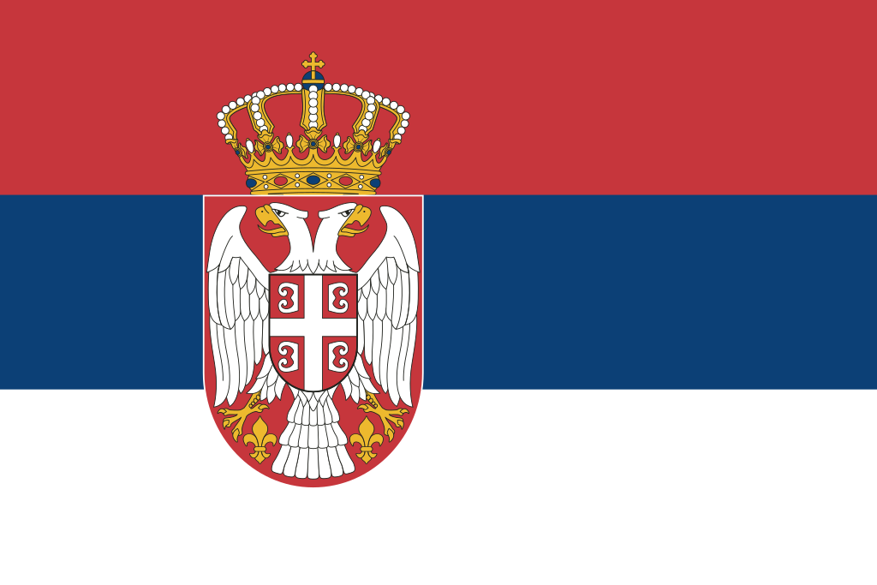
Srbsko
Je najväčší štát bývalej Juhoslávie
Hl. mesto: Belehrad
Povrch: nížiny, pohorie - Dináre
Vodstvo: Dunaj, Tisa, Sáva, Morava
Nemá dostatok nerastných surovín - chýbajú zásoby najmä palív, ťaží sa meď, magnezit, hnedé uhlie.

Slide 8
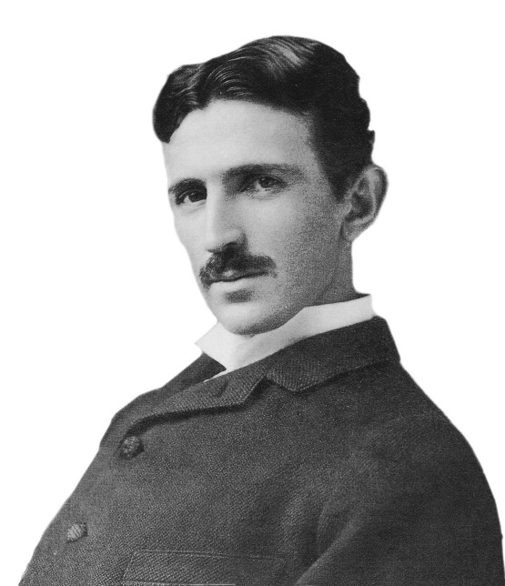
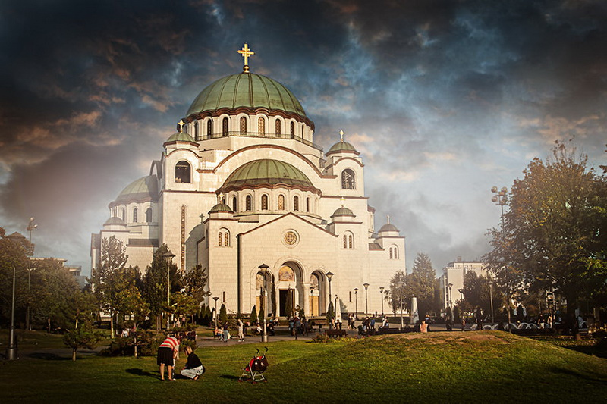
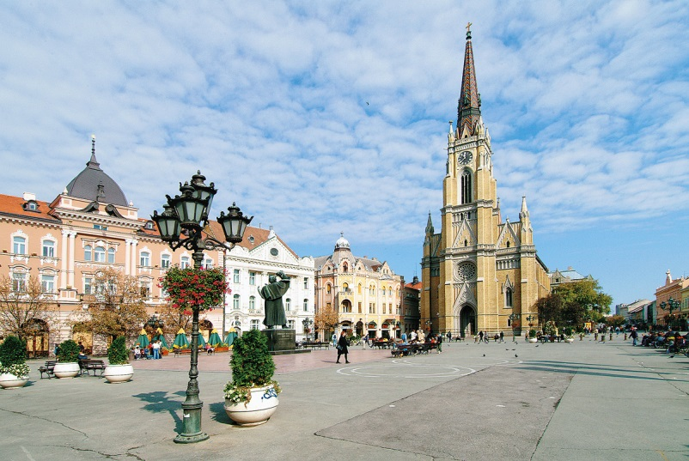
Čím je známe Srbsko:
Mäsové jedlá - ražničie, čevabčiči
Nikola Tesla -bol geniálny fyzik, vynálezca a konštruktér mnohých elektrických
strojov a prístrojov, vynálezcom rádia.
Belehrad

Slide 9
Čierna Hora
Hl. mesto: Podgorica
Poloha: -má malý prístup k moru
Povrch: je hornatý – Dináre
Poľnohospodárstvo: pšenica, kukurica, tabak
Najvýznamnejšia je tu dopravná železničná trať z prístavu BAR do BELEHRADU
Čím je známa Čierna Hora :
Na pobreží pri Boke Kotorskej je oblasť kde spadne najväčšie množstvo zrážok za rok v Európe
Cestovný ruch sa rozvíja, je rajom dovolenkárov.

Slide 10
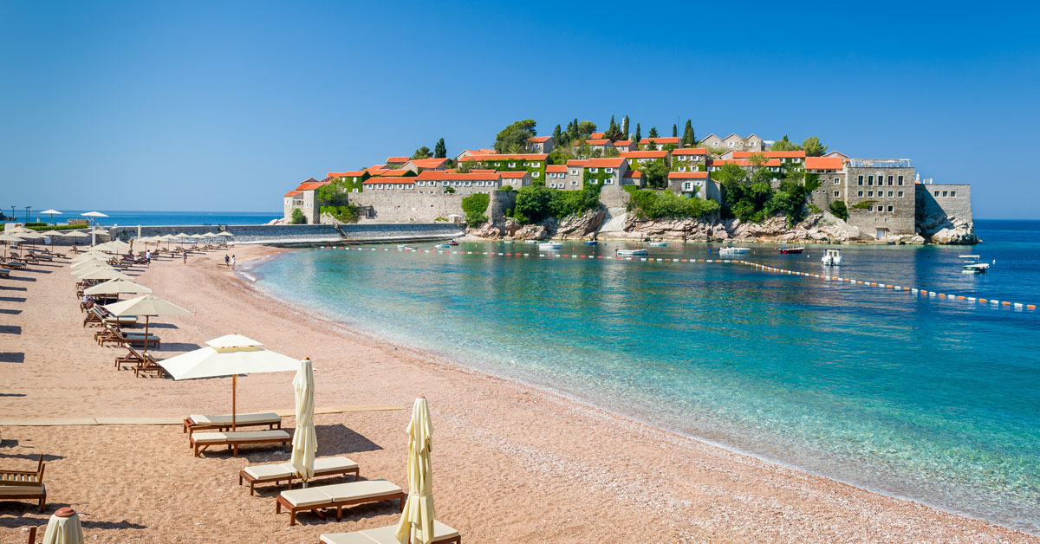
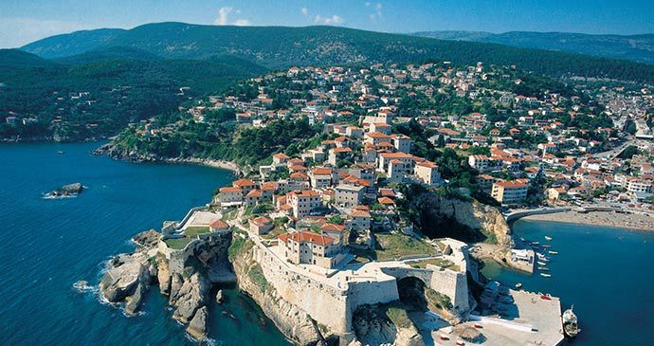

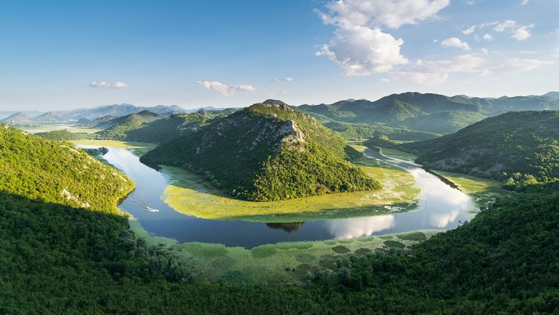

Slide 11
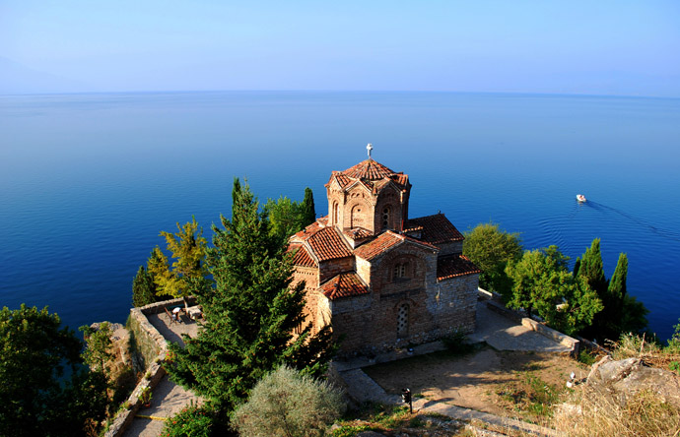
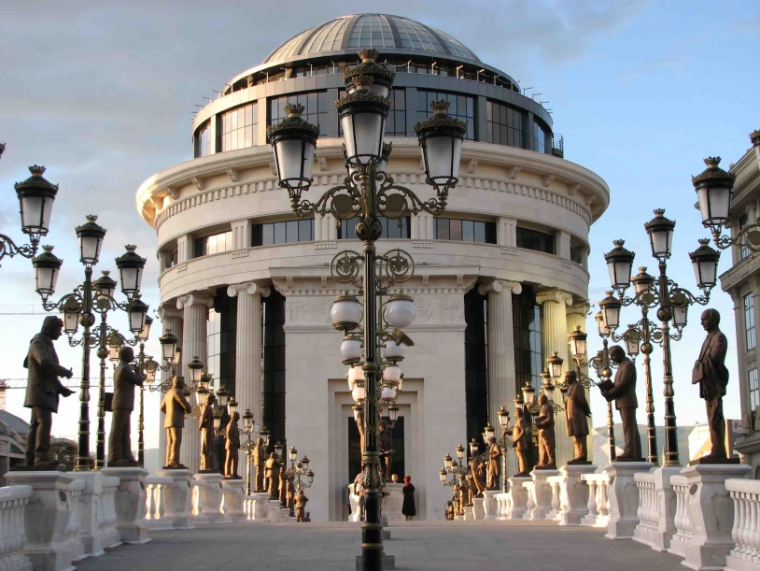
Macedónsko
Hl. mesto je Skopje
Mnohonárodnostný štát
Má bohaté náleziská železnej rudy,
veľkým lákadlom je Ochridské jazero

Slide 12
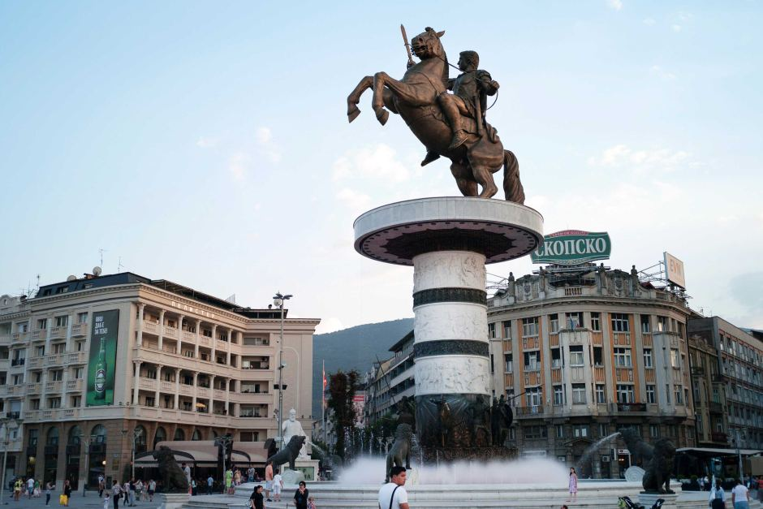

Hospodárstvo je pomerne zaostalé-skromná strojárska výroba
Priemysel spracúvajú najmä poľnohospodárske produkty (potraviny, textil, tabak).

Slide 13

Bosna a Hercegovina
Hl. mesto: Sarajevo
Poloha: má len malý prístup k moru-20 km
Povrch: je hornatý štát, na Severe je nížina
Podnebie: je subtropické, vo vnútrozemí mierne
lesy pokrývajú 40%
Poľnohospodárstvo: zemiaky, jačmeň, zelenina, ovocie - jablká, slivky

Slide 14
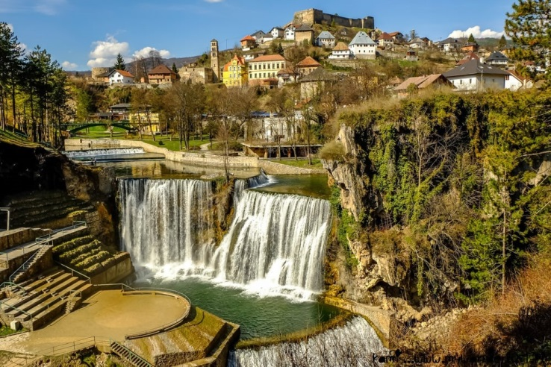
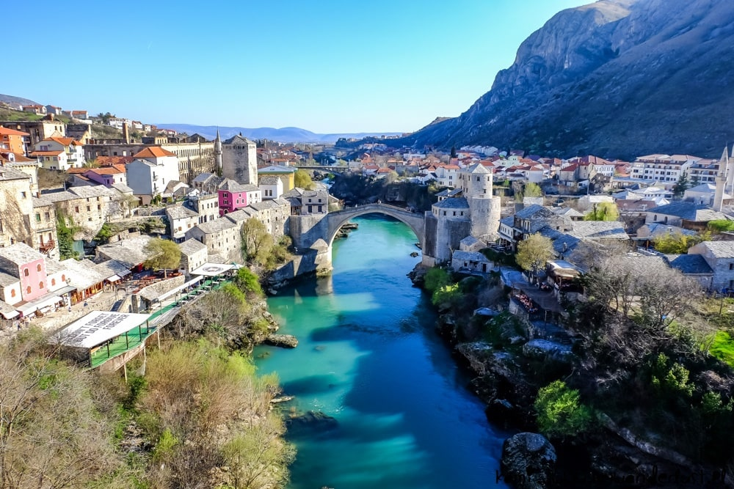
Priemysel: -hutnícky, potravinársky a strojársky
Má veľké zásoby: uhlia, železnej rudy, bauxitu
Hospodárstvo bolo poškodené v 20.stor. v dôsledku občianskej vojny
Obyvateľstvo: je veľmi pestré
Mestá: Zenica,Tuzla
Čím je známa Bosna a Hercegovina:
Roku 1914 bol spáchaný atentát na následníka rakúsko-uhorského trónu

Slide 15
Koniec ☺

